Slide 1



Projet Tutoré – RA-IL-1 – 25/26
Itération 3
S9 : Création d’une application en VR
ALLART Noah
ARMBRUSTER Loup
KHODJAOUI Elias
Tuteur :
DUPONT Laurent

Slide 2
SOMMAIRE
01
02
03
RETOURS UTILISATEURS JPO
RETROSPECTIVE SUR LE PROJET
NOUVELLE FORME ET AMELIORATIONS
04
05
PASSAGE A LA VR
PERSPECTIVES FIN DE PROJET
2

Slide 3
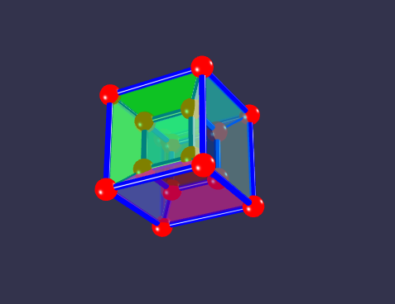
RETOURS UTILISATEURS JPO
Présentation aux portes ouvertes du projet au CharlyLab
Retours utilisateurs :
Coloration des faces pour une meilleure compréhension
Besoin d'un bouton de réinitialisation
(non ajouté pour l'instant)
3

Slide 4
RETROSPECTIVE SUR LE PROJET
Objectifs
Modéliser une scène Babylon.js en 3D
Rotation d’un objet 3D à l’aide de matrices
Translation d’un objet 3D
Projection d’une forme 4D (en 3D) dans la scène Babylon
Rotation/Translation de la forme 4D
Affichage des faces visibles uniquement
Affichage d’une forme 3D en VR
Gestion des déplacements en VR (manettes/caméra)
Affichage d’une forme 4D en VR
Affichage d’une interface des différents plans de la figure 4D
Sujet
Réalisation d'une application en VR
Visualisation d'une forme géométrique en 4D
Intéraction avec la forme 4D
Cahier des charges
JavaScript (Babylon.js)
Casque VR (Meta Quest 3)
4

Slide 5
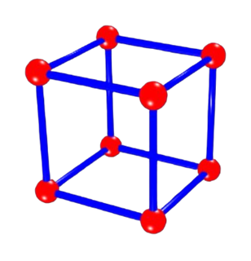
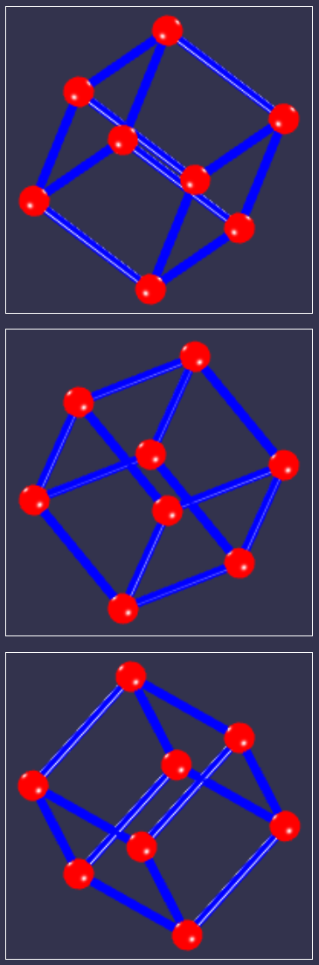
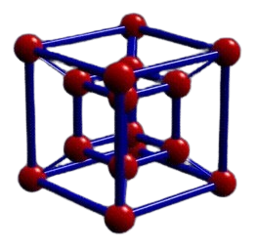
RETROSPECTIVE SUR LE PROJET : ITERATION 1
Affichage d'un cube (faces, arêtes, sommets)
Transformations d'une forme 3D (rotations, translation, homothétie)
Affichage des projections 2D
Affichage d'une forme 4D (projection 3D d'un hypercube)
Transformations d'une forme 4D (translation, homothétie)
5

Slide 6
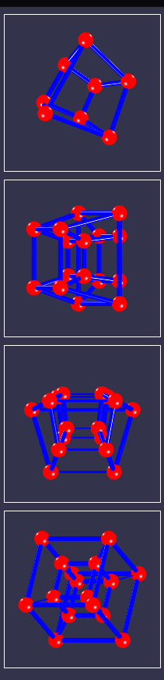
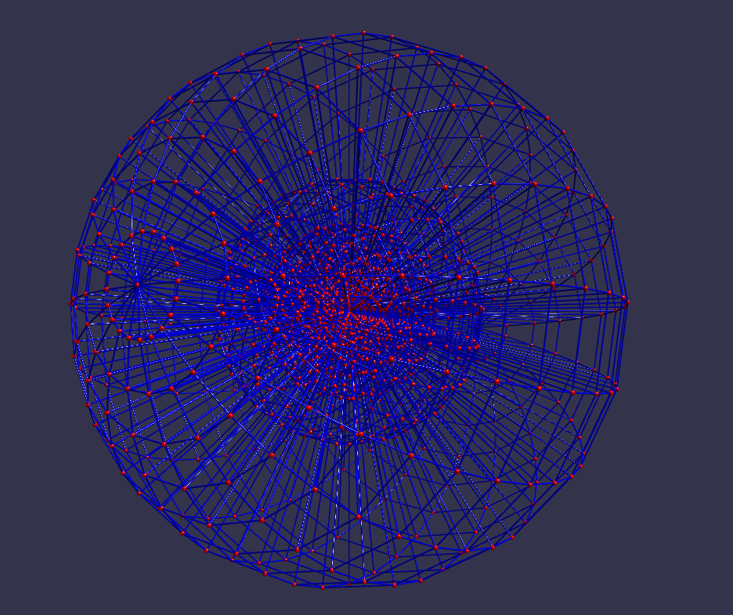
RETROSPECTIVE SUR LE PROJET : ITERATION 2
Affichage de projections 3D d'une forme 4D (Applatissement d'une dimension)
Transformation d'une forme 4D [rotation]
Génération et affichage d'une hypersphère
6

Slide 7
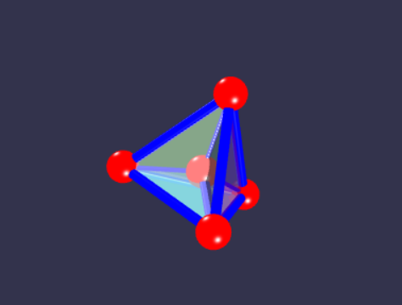
NOUVELLE FORME ET AMELIORATIONS
Ajout d'un pentachore (4-simplexe)
Reformatage du code pour le passage à la VR
7

Slide 8
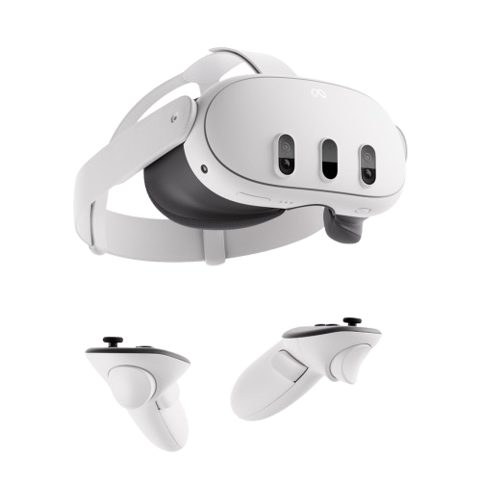
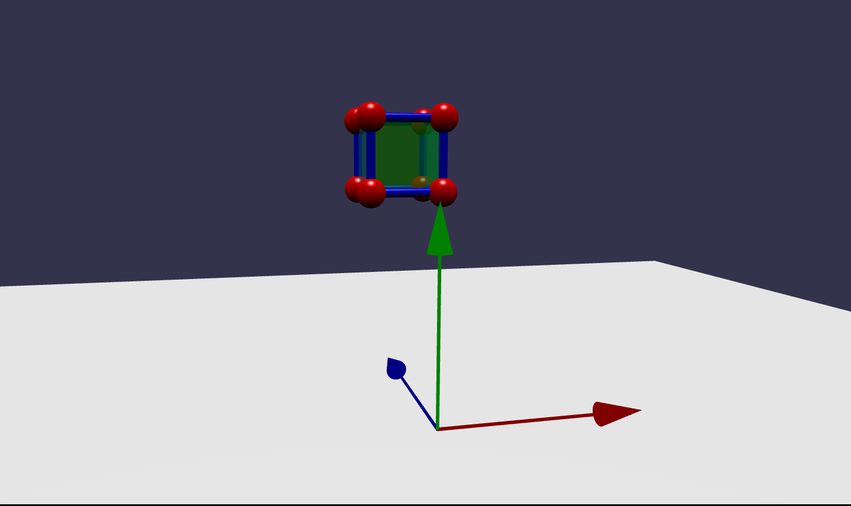
PASSAGE A LA VR
Initiation à l'utilisation d'une scène VR
Transfert de nos formes 3D (et 4D) dans un environnement VR
8

Slide 9
PERSPECTIVES FIN DE PROJET
D'ici la fin du projet tutoré:
Implémentation des contrôles VR (manettes/main)
Optimisation de l'hypersphère
Possibilité d'ajouter d'autres formes
Possibilité de génération de figures complexes à partir de voxels
9

